Slide 1
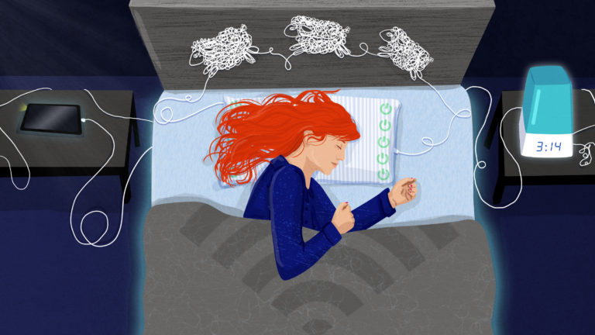
Dormir
[Verb] to sleep
권혁민
김상현
장인애

Slide 2
Contents
01. Problem
03. Overview
04. Demo
05. Future Prospect
02. Difference

Slide 3
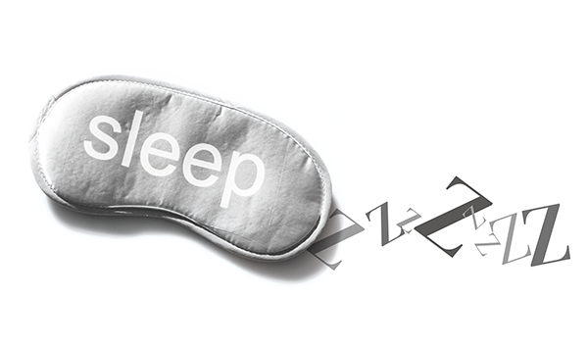
#01
Problem
신체 회복
에너지 보존
호르몬 분비
기억 저장
Notes:
https://jhealthmedia.joins.com/article/article_view.asp?pno=20220#none

Slide 4
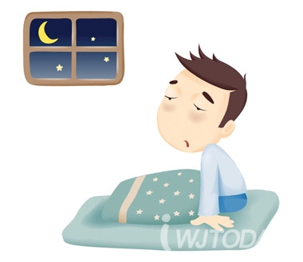
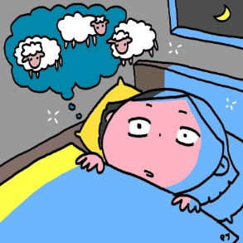
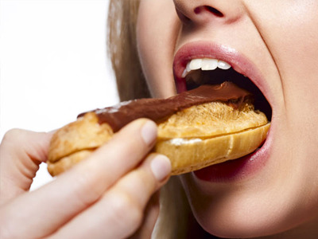
#01
피로감
주간 졸림증
집중력 감소
감정기복
식욕 증가

Slide 5
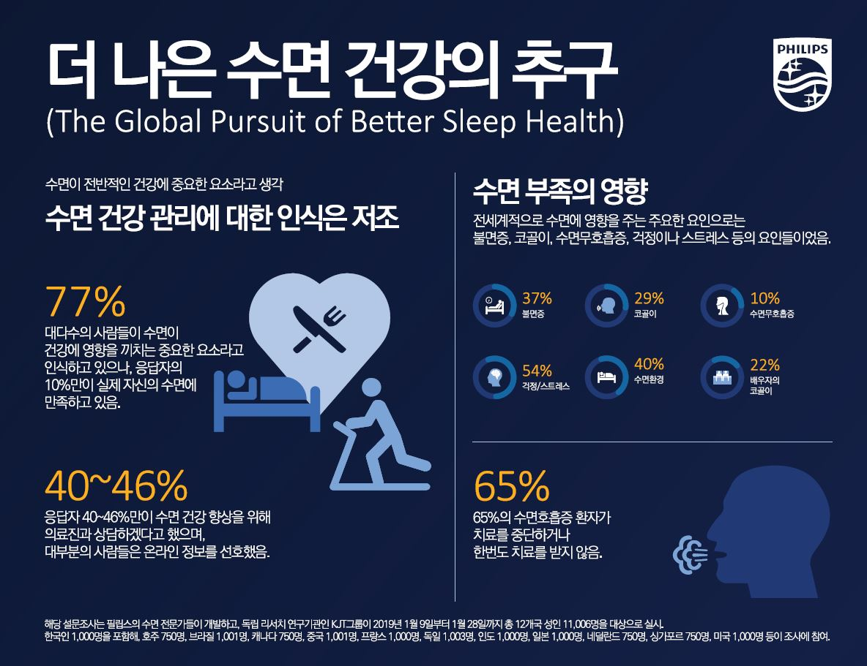
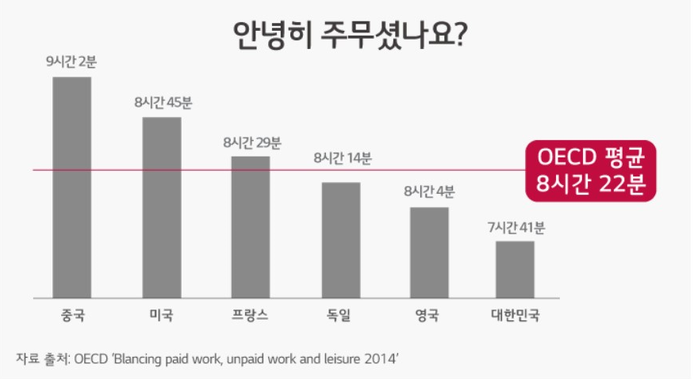
#01
Notes:
https://jhealthmedia.joins.com/article/article_view.asp?pno=20220#none

Slide 6
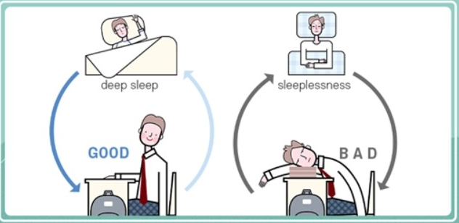
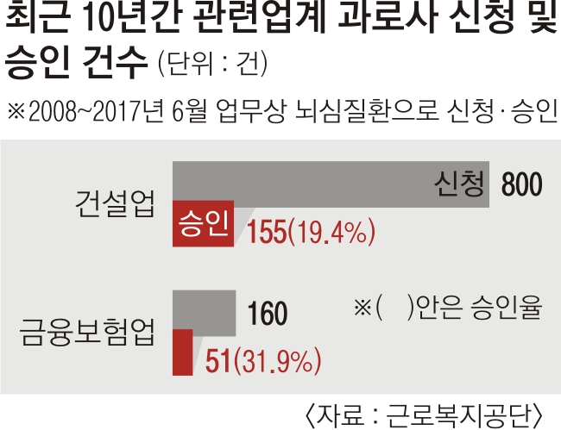
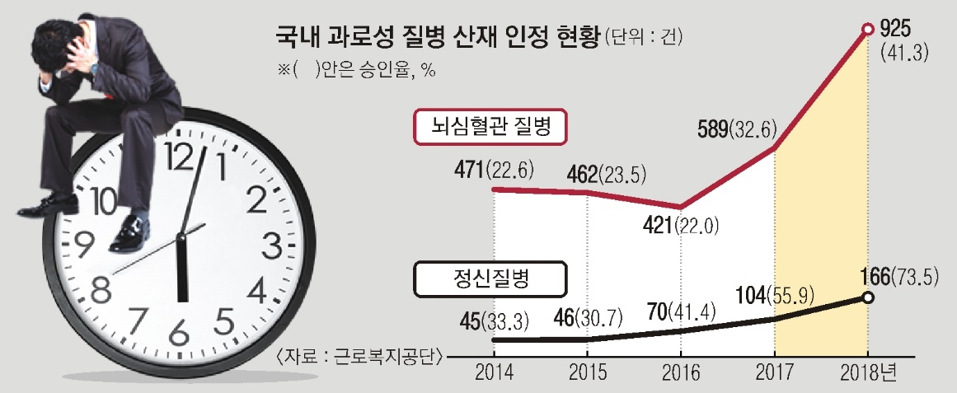
#01

Slide 7
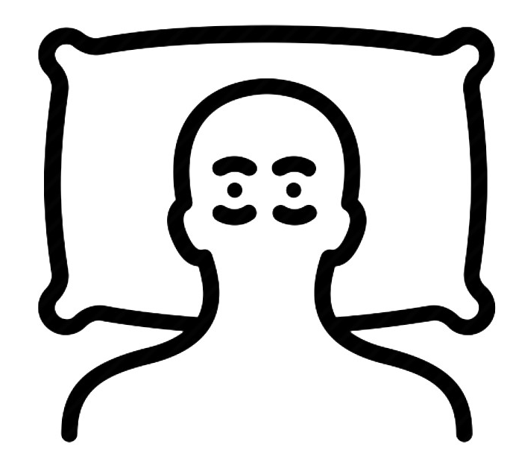
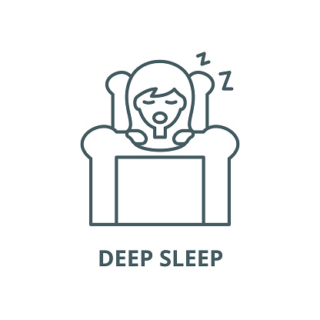
#01

Slide 8
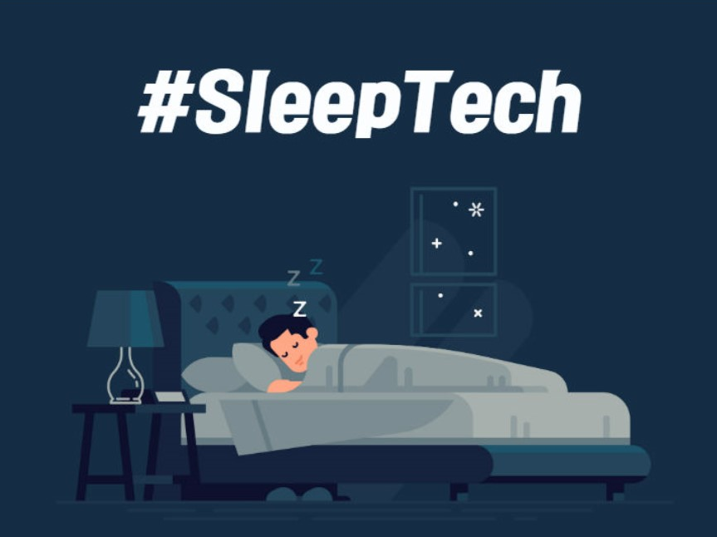
#01

Slide 9
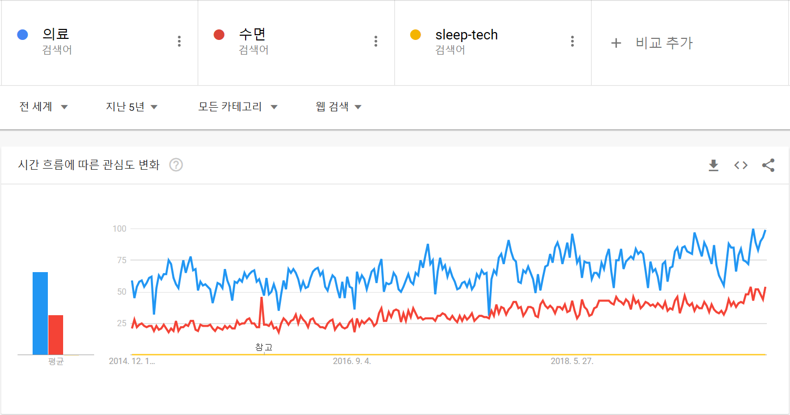
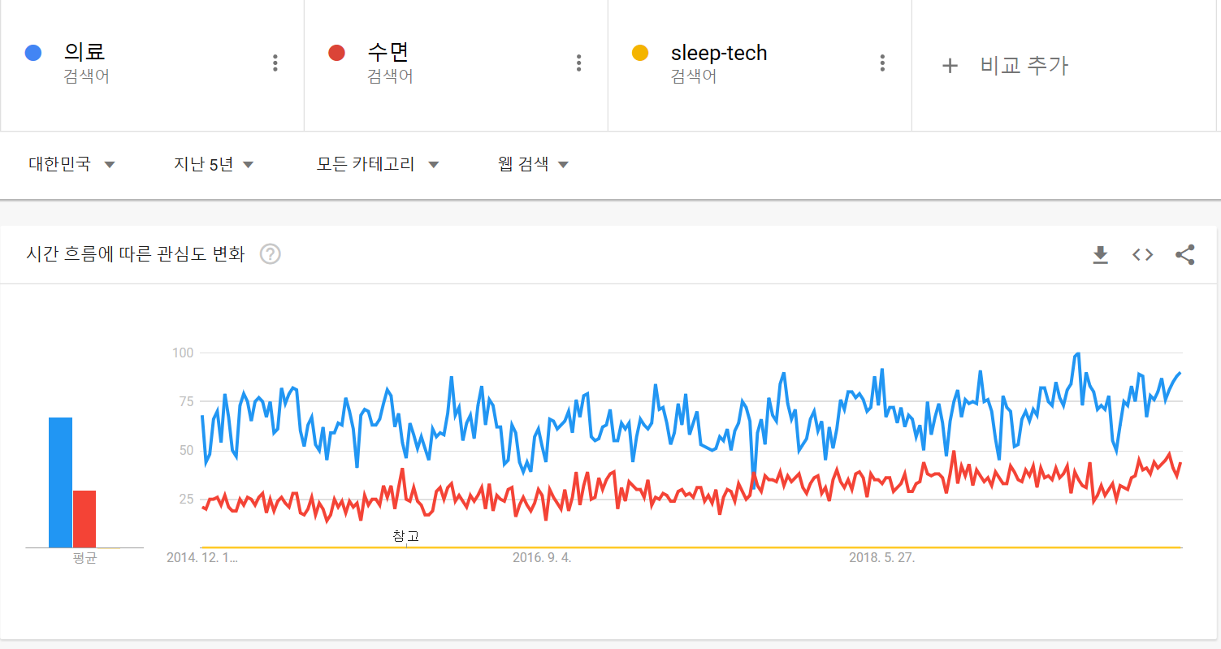
Notes:
Sleep-tech를 한국어로 검색해도 같은 결과 = sleep-tech의 선두주자는 없고 블루오션임을 알 수 있음

Slide 10
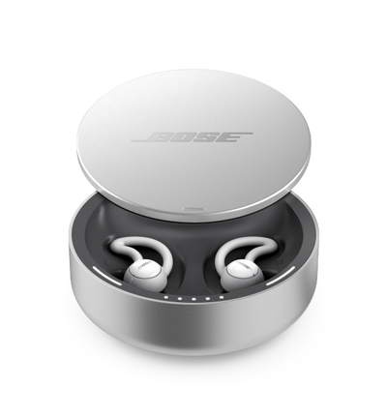
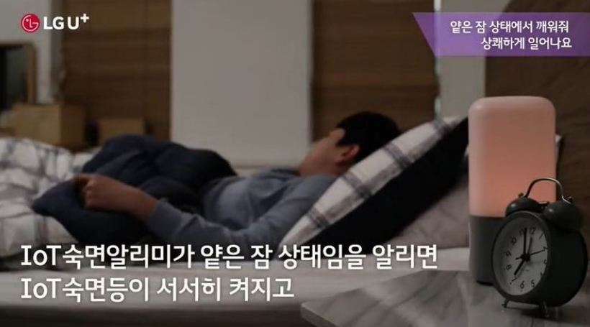
#02
Difference

Slide 11
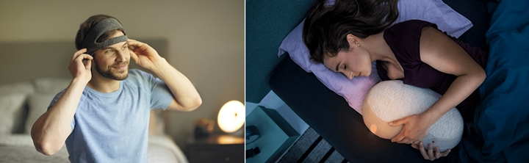
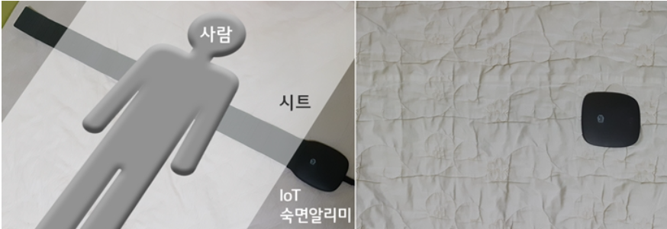
#02

Slide 12
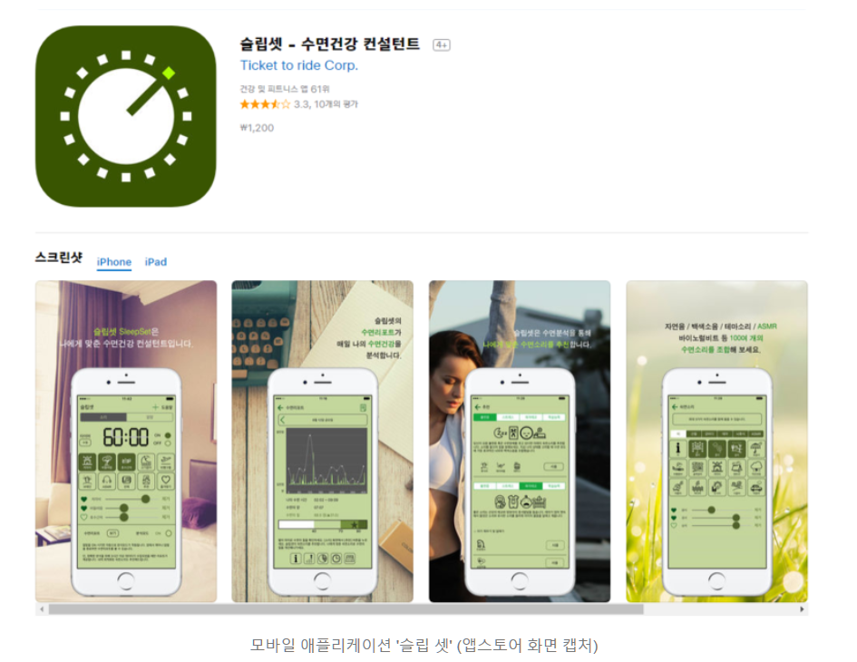
#02

Slide 13
#02
Difference
Expandability
Whole room control

Slide 14
#03
Video
Purpose: 사용자를 인지하고 사람의 온도 및 움직임을 체크
구현한 것:
사람의 존재 유무를 확인하고 사용자가 잠이 들었는 지를 체크
Pixel로 읽은 값에서 최고값을 이용
사람의 존재 유무: 최저값에서 최고값간의 움직음을 포착
수면 여부: 최고값이 1도에서 2도 떨어졌을 때 수면 측정 시작

Slide 15
#03
Sound Module
Purpose: 사용자의 주위 환경을 분석하고 코골이의 유무를 측정
구현한 것:
주의 소음을 감지하여 얼마나 소음이 일어났는지 평균을 알려줌

Slide 16
#03
DHT11
Purpose: 사용자 방의 온도 습도를 체크
구현한 것:
사용자의 환경(습도, 온도)을 기록하고 표시하여 환경에 만족을 하는지 체크

Slide 17
#03
Photosensor + Servo motor
Purpose: 사용자의 조도유무를 측정하여 스위치를 꺼주는 기능
구현한 것:
Photosensor가 빛의 유무를 확인하고 수시로 파일a로 저장
Servo motor코드가 파일a의 데이터를 수시(아니면 몇분마다)로 읽으면서 빛이 있을 때 작동
Lux
Yes
Servo Moves
NO
Rest till next sign
Rest till next sign

Slide 18
#03
Switch + Data
Purpose: 사용자가 직접 자신의 잠을 평가하는 장치 + 분석을 종료하여 웹으로 표현

Slide 19
#04
Demo

Slide 20
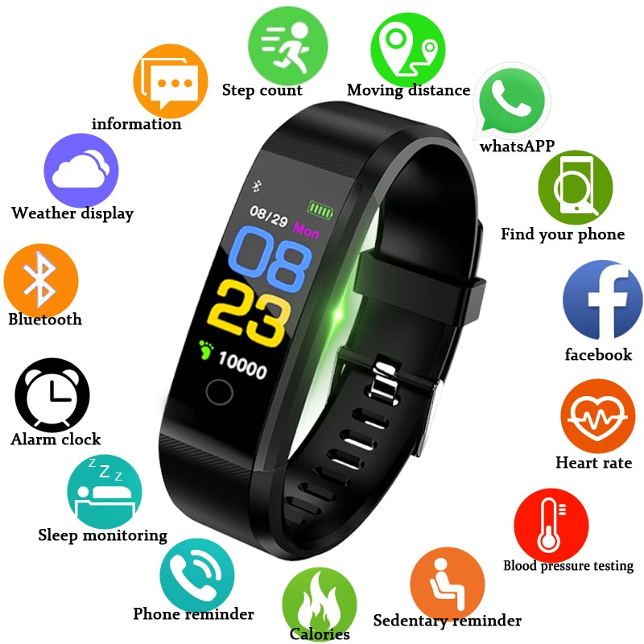
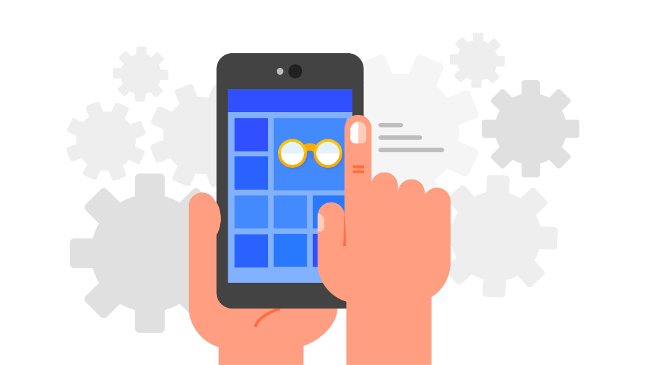
#05
Future Prospects

Slide 21
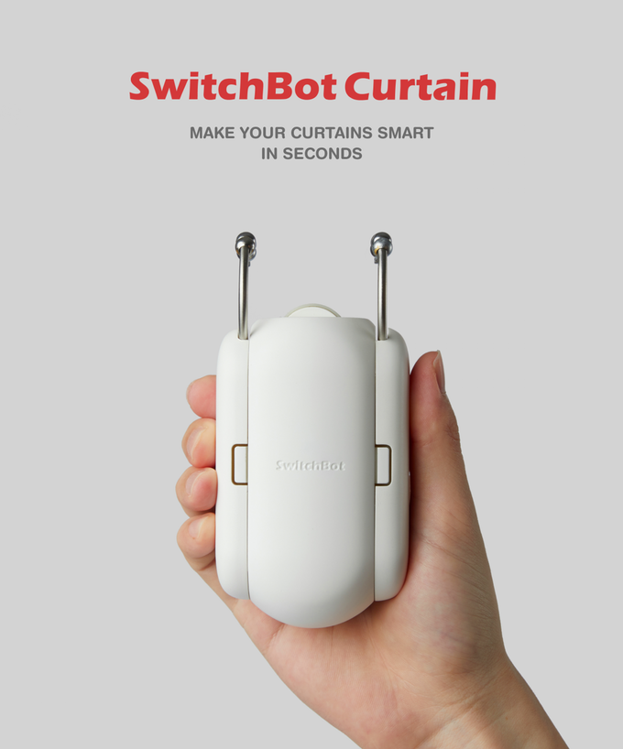
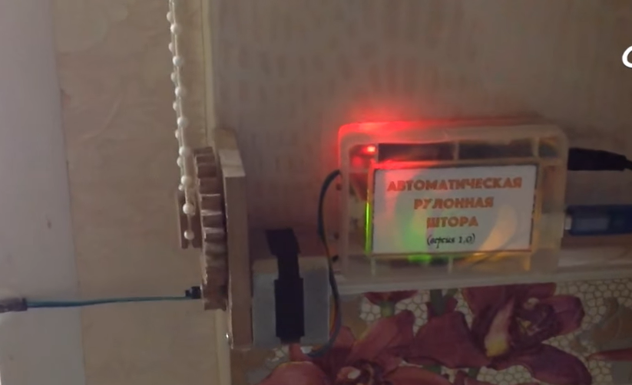
#05
Future Prospects

Slide 22

#05
Future Prospects

Slide 23
Q&A

